Slide 1

«Синтез и исследование физико-химических свойств магнитных жидкостей на основе феррита гадолиния»
Отчет по проектной деятельности
Студент гр. НИ-41: Ширинов Н.Н.
Руководитель проекта: д.х.н., Королёв В.В.

Slide 2
Актуальность работы
Высокодисперсные соединения гадолиния являются удобным рабочим телом магнитного холодильника, так как имеют значительную площадь удельной поверхности и обеспечивают хороший теплообмен с окружающей средой и обладают возможностью прокачки магнитных суспензий и коллоидов в области магнитного поля. Поэтому актуальной задачей сегодня является создание высокодисперсных твердых или даже жидких магнетиков (магнитных жидкостей) на основе соединений гадолиния, способных изменять температуру Кюри, с целью оптимизации магнитокалорического эффекта.
2

Slide 3
Цель и задачи работы
Целью данной работы является проведение синтеза высокодисперсных жидких и твердых магнетиков обладающих высоким магнитокалорическим эффектом.
Задачи работы:
1.Осуществить синтез высокодисперсного феррита гадолиния, изучить его кристаллическую структуру, морфологию поверхности, распределение частиц по размерам и магнитокалорические свойства.
2.Провести синтез магнитной жидкости на основе феррита гадолиния и изучить ее физико-химические свойства (ИК-спектры, термогравиметрия, намагниченность, вязкость и плотность при 298К).
3

Slide 4
Компоненты водных растворов
Нитрат гадолиния (Gd(NO3)3∙6H₂O, 2,28г)
Хлорид железа (FeCl3∙6H2O, 1.69г)
Сульфат железа (FeSO4 ∙7H2O, 1,73г)
Гидрооксид калия (КОН, 5,6г)
Олеиновая кислота (C18H34О2, 2г)
Алкарен Д24 (синтетическое масло, 12мл).
4

Slide 5
Синтез феррита гадолиния
FeSO₄ + FeCl₃ + Gd(NO₃)₃ + 8KOH =
= GdFeO₃.FeO↓ + 3KCl + K₂SO₄ + 3KNO₃ + 4H₂O.
5

Slide 6
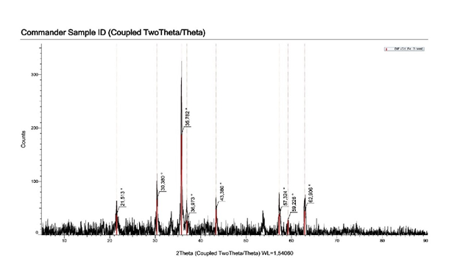
Рентгенографический анализ
Рис.1 Рентгенограмма феррита гадолиния (GdFe2O4).
6

Slide 7
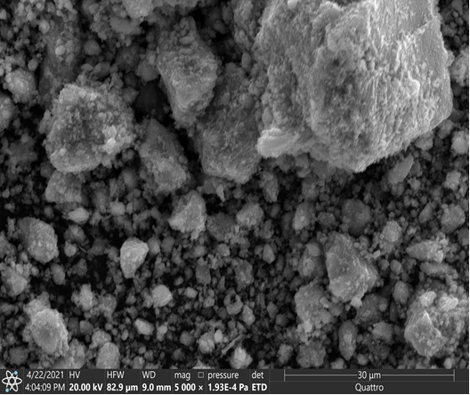
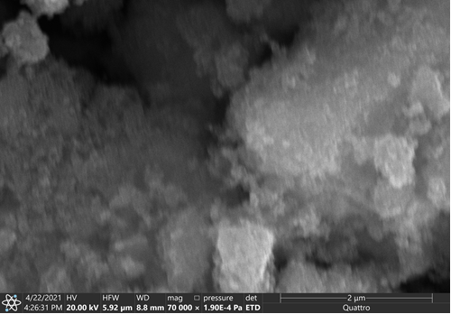
Сканирующая электронная микроскопия
Рис. 2 Фотография поверхности феррита гадолиния с различным расширением.
7

Slide 8
Дисперсионный анализ водной суспензии феррита гадолиния
Рис.3 Дифференциальная кривая распределения частиц феррита гадолиния в водной суспензии по размерам
Рис.4 Дифференциальная кривая распределения частиц магнетита в водной суспензии по размерам
8

Slide 9
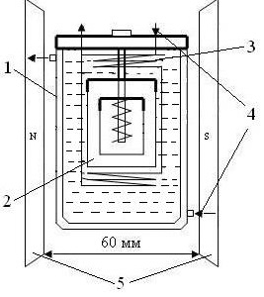
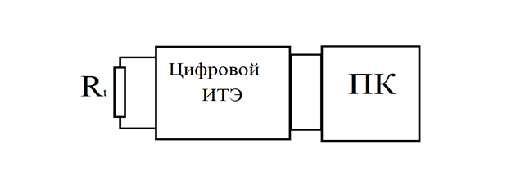
Измерение магнитокалорического эффекта
1 – стеклянная термостатируемая рубашка;
2 – калориметрическая ячейка;
3 – теплообменник;
4 – термостатирующая жидкость;
5 – полюса электромагнита
Рис.6 Схема регистрации изменения сопротивления микротерморезистора в ходе калориметрического опыта
Рис.5 Схема калориметрической установки для исследования МКЭ и теплоемкости при различных температурах и магнитных полях
9

Slide 10
Магнитокалорический эффект
Рис.7 Зависимости МКЭ феррита гадолиния в водной суспензии от величины индукции магнитного поля при температурах: 1 – 293 К; 2 – 296 К; 3 – 298 К; 4 – 300 К; 5 – 303 К; 6 – 310 К; 7 – 315 К
Рис.8 Зависимости МКЭ феррита гадолиния в водной суспензии от температуры в магнитных полях: 1 – 0.05 Тл; 2 – 0,15 Тл; 3 – 0,375 Тл; 4 – 0,65 Тл.
10

Slide 11
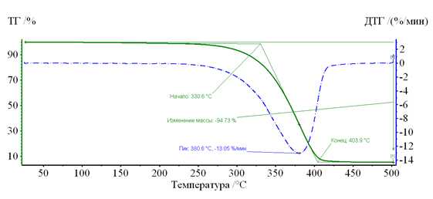
Дифференциально термический анализ и теплоёмкость
Рис.9 ДТГ образца магнитной жидкости на основе феррита гадолиния.
Рис.10 Температурная зависимость удельной теплоемкости образца магнитной жидкости на основе феррита гадолиния.
11

Slide 12
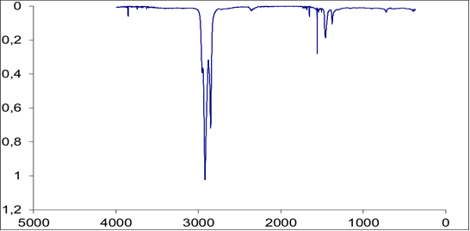
ИК-спектроскопический анализ магнитной жидкости
Рис.11 ИК-спектроскопия магнитной жидкости
12

Slide 13
Таблица 1. Физико-химические свойства магнитной жидкости
Параметр | Магнитная жидкость на основе феррита гадолиния
ρ (г/см3) | 0.996
η Па۰сек | 0.77
объемн. конц. тв. фазы | 0.03
М кА/м | 11
Размер частиц тв. магн. фазы нм | 49
13

Slide 14
Выводы
1.В ходе работы был синтезирован высокодисперсный феррит гадолиния. Рентгенографическим анализом, определена кристаллическая структура феррита гадолиния, об этом свидетельствуют пики рентгенограммы при 2ϴ = 21.5, 30.4, 35.8, 37, 43.4, 57.3, 59.2, 63.
2.Методом СЭМ была получена информация о форме частиц и кристаллической структуре феррита гадолиния. В ходе дисперсионного анализа был определён средний размер частиц наибольшей фракции в водной суспензии феррита гадолиния, который составляет 12 мкм.
3.При помощи оригинальной микрокаллориметрической установки изучен магнитокалорический эффект феррита гадолиния в водной суспензии, в области температур 285-315 К при изменении магнитного поля от 0 – 1 Тл. Температурная зависимость МКЭ имеет максимум при 298 К которой соответствует точке Кюри кристаллического феррита гадолиния, т.е переходу от ферромагнитного состояния в паромагнитное.
4.Термогравиметрический анализ магнитной жидкости на основе феррита гадолиния подтвердил термостабильность магнитной жидкости, т.к. интенсивная убыль массы происходит при высокой температуре в диапазоне 330-403.9 К.
5.Методом ДСК определена теплоёмкость магнитной жидкости. По данным температурной зависимости удельной теплоёмкости видно плавное увеличение удельной теплоёмкости от 1.9 – 2.4 (Дж/г*К) в интервале температур 270-400К. Наличие максимума в интервале 288-303К подтверждает наличие фазового перехода магнитной фазы (GdFeO3∙FeO) магнитной жидкости.
14

Slide 15
Спасибо за внимание!
15

